Slide 1

TRƯỜNG THCS LONG BIÊN
BÀI GIẢNG ĐIỆN TỬ MÔN NGỮ VĂN 6
BÀI 10: VĂN BẢN THÔNG TIN
GV: Trần Kiều Trang

Slide 2


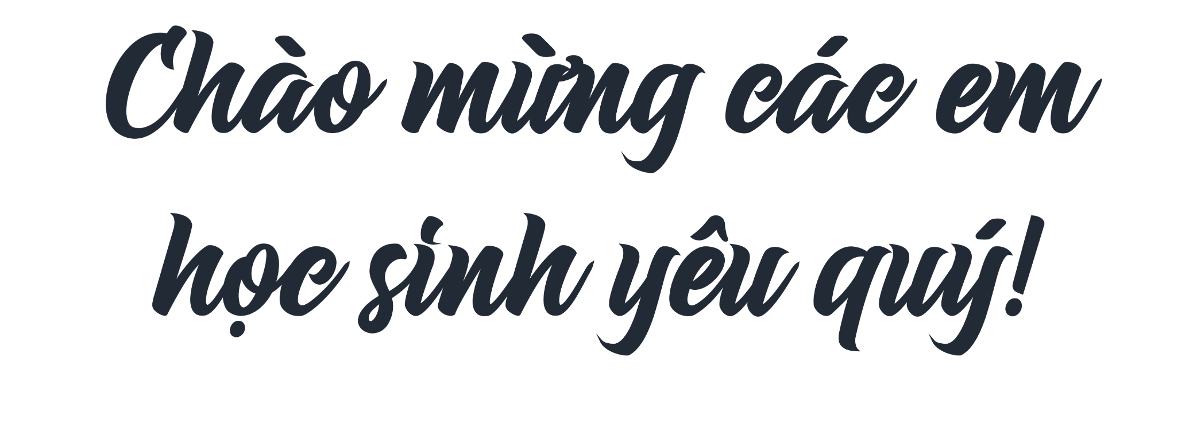


Slide 3


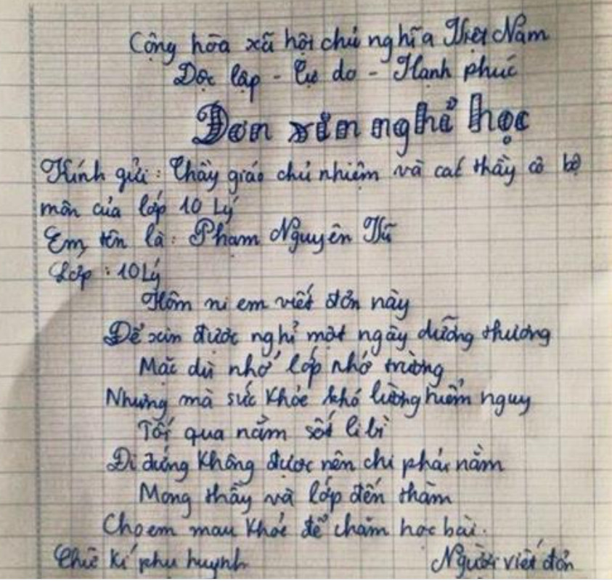



Quan sát lá đơn nghỉ học, cho biết hình thức và ngôn từ mà người viết sử dụng đã phù hợp chưa? Vì sao?
Notes:
Lá đơn trên có hình thức chưa phù hợp, trình bày lí do xin nghỉ học bằng thơ và cách sử dụng từ ngữ có phần vui đùa không đúng với yêu cầu phải nghiêm túc, khách quan của văn bản hành chính. Lá đơn này có thể là vui đùa, nhưng nếu để nộp cho thầy cô thì không đúng nguyên tắc của văn bản hành chính. Việc lựa chọn từ ngữ và cấu trúc câu đối với từng hoàn cảnh là rất quan trọng để người nói/viết đạt được mục đích giao tiếp.

Slide 4
Tiết 131:
THỰC HÀNH TIẾNG VIỆT
Dấu ngoặc kép, lựa chọn từ ngữ và cấu trúc câu phù hợp

Slide 5
Nội dung
bài học
01
Lựa chọn từ ngữ
02
Lựa chọn cấu trúc câu
03
Luyện tập
04
Vận dụng

Slide 6
I
Lựa chọn từ ngữ

Slide 7
Làm việc nhóm
1. Tìm các từ ngữ chuyên dùng trong lĩnh vực âm nhạc được sử dụng trong bài viết “Phạm Tuyên và ca khúc mừng chiến thắng”? Các từ ngữ đó phù hợp với đề tài, tính chất và bạn đọc của bài viết như thế nào?
2. Tìm các từ ngữ chuyên dùng trong lĩnh vực bóng đá được sử dụng trong bài viết “Điều gì giúp bóng đá Việt Nam chiến thắng?”. Các từ ngữ đó phù hợp với đề tài, tính chất và bạn đọc của văn bản như thế nào?
3. Từ kiến thức trên, theo em, cần chú ý điều gì khi sử dụng từ ngữ?

Slide 8
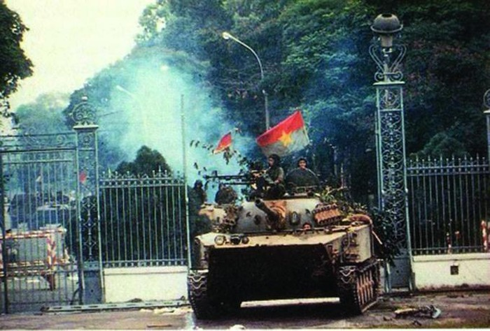
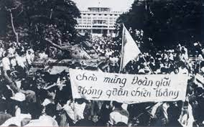
1. Tìm hiểu ngữ liệu
* Văn bản “Phạm Tuyên và ca khúc mừng chiến thắng”:
- Từ ngữ: nhạc phẩm, bài hát, cánh nhạc sĩ, bản hợp xướng,…
- Đặc điểm, tính chất:
+ phù hợp với đề tài (về văn hóa), thể hiện rõ chủ đề (quá trình sáng tác bài hát)
+ thể hiện tính chất trang trọng, gần gũi
+ phù hợp với đối tượng độc giả làm nghệ thuật trong lĩnh vực âm nhạc và đối tượng khác thuộc nhiều lứa tuổi, ngành nghề, tầng lớp, vùng miền,…

Slide 9

- Từ ngữ: bóng đá Việt Nam, “thống trị”, đội tuyển bóng đá nam, vô địch AFF Cup, thi đấu, sân đấu, khát khao, quyết tâm giành chiến thắng,…
- Đặc điểm, tính chất:
+ phù hợp với đề tài (về văn hóa), thể hiện rõ chủ đề (nguyên nhân chiến thắng của bóng đá Việt Nam)
+ thể hiện tính chất tươi vui, sôi nổi, tự hào
+ phù hợp với đối tượng độc giả là người hâm mộ, yêu thích thể thao
* Văn bản “Điều gì giúp bóng đá Việt Nam chiến thắng?”:

Slide 10
2. Kết luận
Bên cạnh yêu cầu sử dụng từ ngữ đúng nghĩa, việc dùng từ ngữ còn phải phù hợp với yêu cầu thể hiện nghĩa của văn bản. Cụ thể là sử dụng từ ngữ:
- phù hợp với tính chất của loại văn bản (VB hành chính sử dụng từ ngữ phải trang trọng; thư từ sử dụng từ ngữ thân mật, phù hợp với quan hệ giữa người viết và người đọc; văn bản giải trí sử dụng từ ngữ vui tươi, giàu hình ảnh…);
- phù hợp với đề tài của văn bản (về văn hóa, giáo dục hoặc thể thao, kinh tế, môi trường…)
- phù hợp với bạn đọc (người già hay người trẻ; người hâm mộ thể thao hay người quan tâm đến các vấn đề xã hội…)

Slide 11
II
Lựa chọn cấu trúc câu

Slide 12
Thảo luận nhóm
Đọc đoạn văn sau và trả lời câu hỏi:
“Một lần, khi được hỏi về thời gian sáng tác bài hát, ông cười trả lời: “Tôi viết trong hai tiếng cộng cả cuộc đời! Bởi nếu không sống những ngày gian khổ, không nuôi khát vọng giải phóng dân tộc, làm sao cảm xúc có thể vỡ òa cùng ngày chiến thắng. Để có được như ngày hôm nay, chúng ta đã phải đổi bằng máu và nước mắt.” (Nguyệt Cát)
a. Tìm trạng ngữ của câu mở đầu đoạn văn (“Một lần, khi được hỏi về thời gian sáng tác bài hát, ông cười trả lời”) và cho biết: Vì sao tác giả không cần nêu đích xác ngày tháng như trong các văn bản “Hồ Chí Minh và “Tuyên ngôn độc lập”, “Diễn biến chiến dịch Điện Biên Phủ” (sách Ngữ văn 6, tập một, trang 90, 94)?
b. Tìm trạng ngữ trong câu thứ hai của đoạn văn (“Tôi viết trong hai tiếng cộng cả cuộc đời!”) và cho biết:
- Vị trí và công dụng của trạng ngữ trong câu?
- Trạng ngữ và những câu tiếp theo có mối quan hệ với nhau như thế nào? (Nội dung trạng ngữ đó được giải thích ở những câu tiếp theo như thế nào?)
- Việc lựa chọn cấu trúc câu này có tác dụng như thế nào? (Cách viết này phù hợp với yêu cầu thể hiện nghĩa của văn bản (trình bày sự kiện theo quan hệ nguyên nhân – kết quả) như thế nào?)
c. Từ kiến thức trên, theo em, cần chú ý điều gì khi lựa chọn cấu trúc câu?

Slide 13
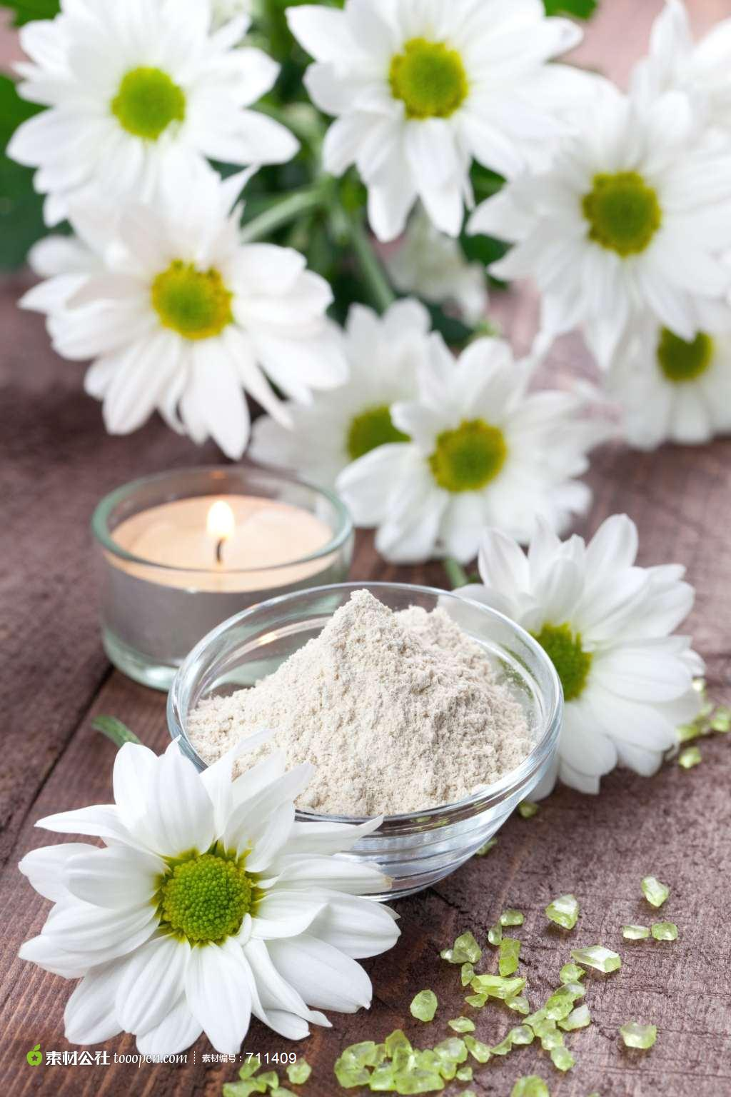

1. Tìm hiểu ngữ liệu
Trạng ngữ: Một lần, khi được hỏi về thời gian sáng tác bài hát
Tác giả không cần nêu đích xác ngày tháng: vì thông tin được nêu không đòi hỏi/yêu cầu phải chính xác về thời gian, không gian.

Slide 14
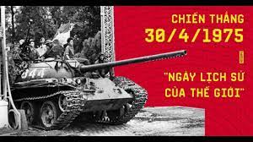
1. Tìm hiểu ngữ liệu
- Trạng ngữ: trong hai tiếng cộng cả cuộc đời
- Vị trí: cuối câu
­- Công dụng: chỉ thời gian
- Mối quan hệ của trạng ngữ với những câu tiếp theo:
+ TN: chỉ kết quả
+ Những câu tiếp theo: chỉ nguyên nhân, giải thích rõ hơn nội dung (thông tin) được nêu ở trạng ngữ.
- Tác dụng của việc lựa chọn cấu trúc câu: giúp thông tin cung cấp được rõ ràng, trong bài viết.

Slide 15
2. Kết luận
- Bên cạnh yêu cầu đặt câu đúng ngữ pháp, việc đặt câu còn phải phù hợp với yêu cầu thể hiện nghĩa của văn bản. Cụ thể là:
+ Đặt câu phù hợp với tính chất của loại văn bản. Ví dụ: Văn bản hành chính, thư từ có những quy ước về cách viết; văn bản truyện dân gian thường mở đầu bằng những câu giới thiệu sự tồn tại của đối tượng, kiểu: “Ngày xửa ngày xưa có…”.
+ Việc lựa chọn cấu trúc câu cũng cần phù hợp với ngữ cảnh (tức là phù hợp với những câu đứng trước và đứng sau) để tạo thành một mạch văn thống nhất, đồng thời không lặp cấu trúc, gây nhàm chán.

Slide 16
III
LUYỆN TẬP

Slide 17
Bài tập 1
Đọc đoạn văn sau và trả lời câu hỏi:
“(1) Cũng lời Văn Cao kể, đấy là một đêm mùa đông giá buốt của Hà Nội 1944. (2) Buổi chiều, ông đi dọc đường phố qua ga Hàng Cỏ (nay là ga Hà Nội), qua Hàng Bông rồi ra Bờ Hồ. (3) Ông vừa đi vừa ngẫm nghĩ tìm ý cho bản hành khúc mà tổ chức vừa giao trách nhiệm. (4) Hiện thực đập vào mắt ông là những tốp người đói khổ từ nông thôn tràn về Hà Nội, là ánh mắt của bé gái chừng ba tuổi, là ngọn lửa tím sẫm bập bùng trong hốc mắt mọi người. (5) Đêm ấy, về căn gác nhỏ số 171 phố Mông-gơ-răng (nay là 45 Nguyễn Thượng Hiền), nhạc sĩ Văn Cao đã viết nốt nhạc đầu tiên cho bản hành khúc. (6) Cũng phải mất rất nhiều ngày, bản hành khúc cho một dự báo mới hoàn chỉnh. (7) Do đang trong thời kỳ hoạt động bí mật, “Tiến quân ca” được ghi tên tác giả bằng mật danh Anh Thọ.”
(Theo Nguyễn Thụy Kha – “Nhạc sĩ Văn Cao và Tiến quân ca” - Thứ Hai, 17 - 08 - 2015, nhandan.vn)
1.Tìm các từ ngữ chuyên dùng trong lĩnh vực âm nhạc được sử dụng trong đoạn trích trên? Các từ ngữ đó phù hợp với đề tài, tính chất và bạn đọc của bài viết như thế nào?
2. Phân tích tính mạch lạc, khoa học trong cách trình bày của đoạn văn được thể hiện trong các câu (1), (2), (3), (4), (5). (Chú ý mối quan hệ nguyên nhân – kết quả giữa các câu, cách dùng từ ngữ thay thế.)

Slide 18
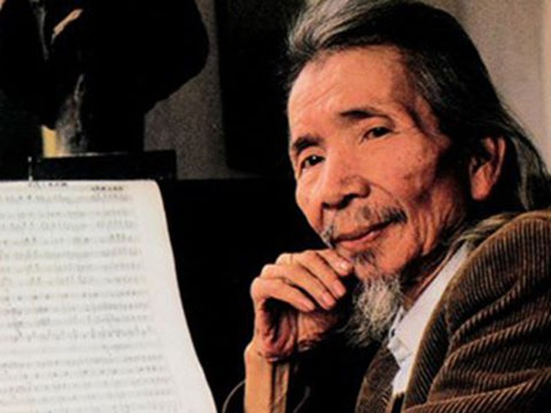
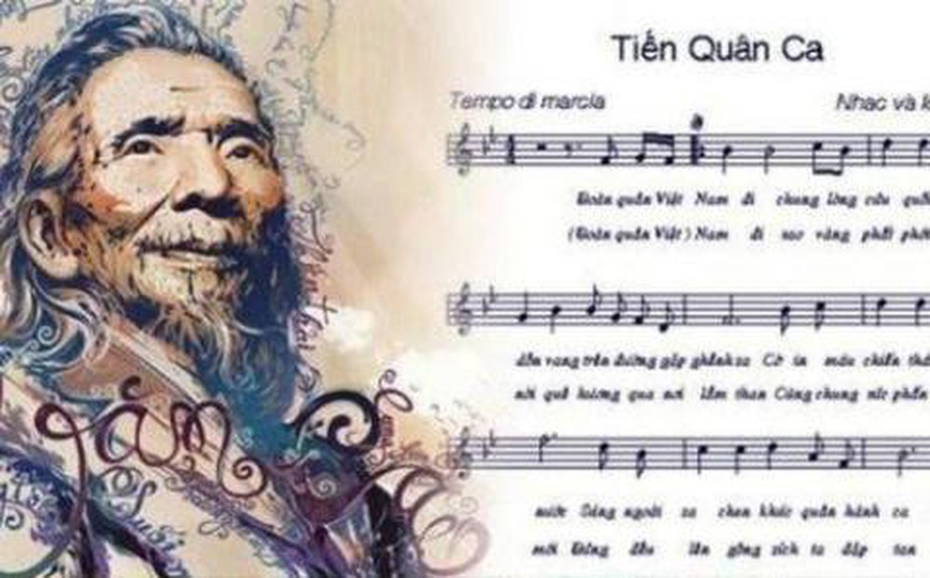
Bài tập 1
1. - Các từ ngữ chuyên dùng trong lĩnh vực âm nhạc được sử dụng trong đoạn trích: hành khúc, nhạc sĩ Văn Cao, nốt nhạc, Tiến quân ca
- Đặc điểm, tính chất:
+ phù hợp với đề tài (về văn hóa), thể hiện rõ chủ đề (quá trình sáng tác bài “Tiến quân ca”)
+ thể hiện tính chất trang trọng, gần gũi
+ phù hợp với đối tượng độc giả làm nghệ thuật trong lĩnh vực âm nhạc và đối nhiều tượng khác thuộc các lứa tuổi, ngành nghề, tầng lớp, vùng miền,… khác nhau

Slide 19
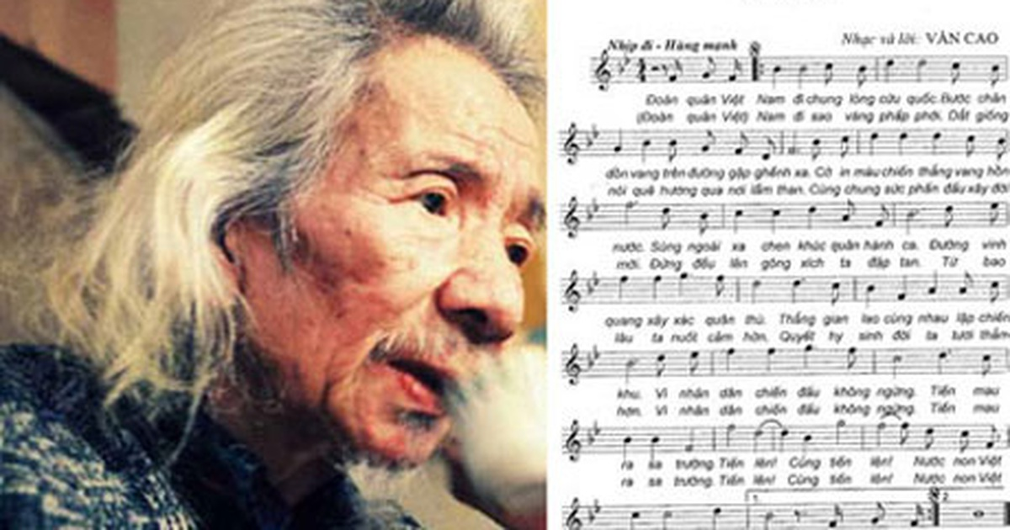
Bài tập 1
2. Phân tích tính mạch lạc, khoa học trong cách trình bày của đoạn văn được thể hiện trong các câu (1), (2), (3), (4), (5). (Chú ý mối quan hệ nguyên nhân – kết quả giữa các câu, cách dùng từ ngữ thay thế.)
* Mối quan hệ nguyên nhân – kết quả
- (1): nguyên nhân – (2,3,4,5): kết quả
- (2): nguyên nhân – (3): kết quả
- (3): nguyên nhân – (4): kết quả
- (3), (4): nguyên nhân – (5): kết quả
→ đoạn văn mạch lạc
* Thay thế từ ngữ
- “ông” (câu 2,3,4) thế cho Văn Cao (câu 1); đêm ấy (câu 5) thế cho “một đêm mùa đông giá buốt của Hà Nội 1944” (câu 1)
→ đoạn văn trình bày khoa học, tránh lặp từ

Slide 20
Bài tập 2
(Bài tập 4 sgk/98) Viết một đoạn văn ngắn (khoảng 4 – 5 dòng) nói về cảm xúc của em khi xem một buổi biểu diễn văn nghệ hoặc một cuộc thi thể thao.

Slide 21
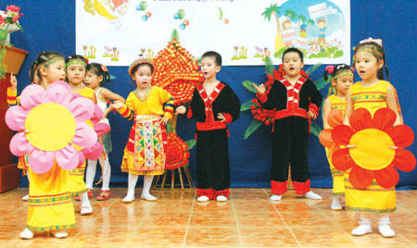
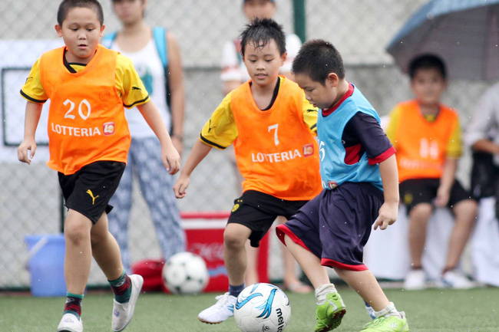
Bài tập 2
* Hình thức
- đoạn văn (khoảng 4 – 5 dòng)
- mạch lạc, lời văn trong sáng, tự nhiên, giàu cảm xúc
* Nội dung
- Cảm xúc: thích thú, xúc động
- Lí do:
+ Nội dung buổi biểu diễn
+ Phong cách biểu diễn của nghệ sĩ
+ Trang trí sân khấu
+…

Slide 22
III
VẬN DỤNG

Slide 23


Đề tài: Chào mừng kỉ niệm ngày giải phóng miền Nam 30/4 và ngày quốc tế lao động 1/5, liên đội TNTP nhà trường phát động phong trào làm Tập san. Hãy viết một văn bản thông tin tham gia sự kiện có ý nghĩa này.
- Bước 1: Lựa chọn đề tài
- Bước 2: Viết tiêu đề, sa pô
- Bước 3: Tìm ý, lập dàn ý bài viết, tìm hình ảnh minh họa
- Bước 4: Viết bài, lựa chọn hình thức trình bày
- Bước 5: Đọc, sửa chữa (nếu cần)

Slide 24
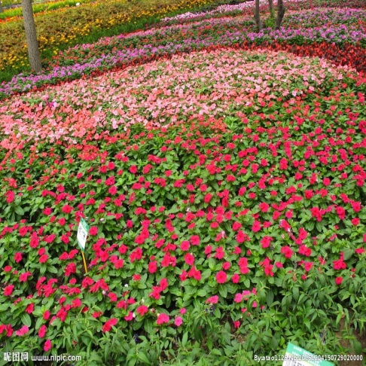
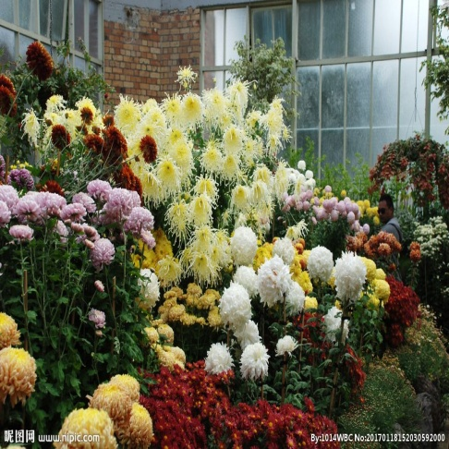
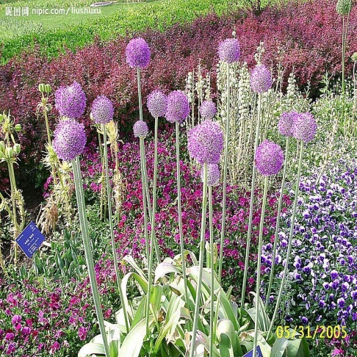
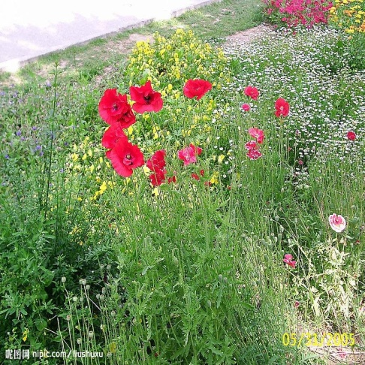
Hướng dẫn tự học
Ôn lại và nắm chắc kiến thức đã học
Hoàn thiện bài tập. Lập kế hoạch và thực hiện tốt bài tập vận dụng
Soạn bài: Những phát minh tình cờ và bất ngờ
Thực hiện phiếu học tập số 1

Slide 25
